Slide 1
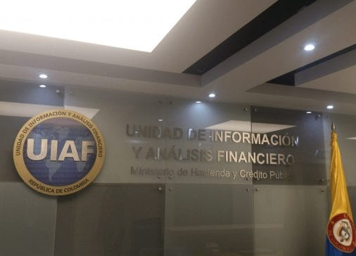

Slide 2
SISTEMA INTEGRAL DE PREVENCION DE LAVADO DE ACTIVOS Y FINANCIACION DEL TERRORISMO-SIPLAFT
Agenda:
Presentacion
Video: “El lavado de dinero y la financiación del terrorismo
en la Economía global”.

Slide 3
QUE ES EL SIPLAFT? Es el sistema integral de prevencion de lavado de activos la financiación del terrorismo y el financiamiento de la proliferación de armas de destrucción masiva

Slide 4
Que es lavado de activos?
El lavado de activos es un delito que se encuentra descrito en el articulo 323 del código penal colombiano.
Es la modalidad mediante el cual organizaciones criminales buscan dar apariencia de legalidad a los recursos generados de sus actividades ilícitas.

Slide 5
¿Qué es la Financiación del Terrorismo?
En Colombia este delito lo describe el artículo 345 del código penal. La financiación del terrorismo es el apoyo financiero de cualquier forma con dineros de origen licito o ilícito, al terrorismo o a aquéllos que lo fomentan, planifican o están implicados en el mismo.

Slide 6
¿Qué es el riesgo de lavado de activos?
El riesgo de lavado de activos y la financiación del terrorismo consiste en la posibilidad de que la empresa sea utilizada para cometer este delito de manera que Convivamos Seguridad Privada Ltda., debe aportar Políticas y procedimientos para evitar la materialización de estos delitos en las operaciones de la compañía.

Slide 7
Marco legal
40 recomendaciones del Grupo de Acción Financiera Internacional GAFI y especialmente, a la legislación proferida por el Gobierno Nacional en la Ley 1121 de 2006 y en la ley 1778 de 2016.
Circular externa 008 de 2011. SARLAFT
CIRCULAR EXTERNA Nº 20172000000465 Superintendencia de Vigilancia y Seguridad Privada

Slide 8
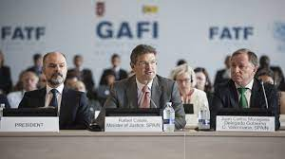
Marco Legal
“En materia de cooperación y coordinación nacional, esta circular acoge en su totalidad la segunda recomendación del GAFI en cuanto al “desarrollo e implementación de políticas y actividades para combatir el lavado de activos, el financiamiento del terrorismo y el financiamiento de la proliferación de armas de destrucción masiva”

Slide 9
Políticas de Prevención de Lavado de Activos y Financiación del Terrorismo en Convivamos
Garantizar la transparencia y seguridad en nuestras operaciones de vigilancia y seguridad privada, generando confianza en nuestros clientes, partes interesadas, proveedores, empleados, contratistas y relacionados, previniendo, controlando y reportando las situaciones y riesgos que exponen a la compañía a los efectos asociados con dineros provenientes de actividades delictivas

Slide 10
Políticas de Prevención de Lavado de Activos y Financiación del Terrorismo en Convivamos
Define responsabilidades y deberes.
Código de ética y conducta
No establecer ninguna relación de negocios o de cualquier otro tipo con personas naturales o jurídicas de las cuales se tengan dudas fundadas de su vinculación con lavado de activos, financiación del terrorismo y lo consecuente, legalidad de sus actividades, licitud y origen de sus recursos.
Identificar plenamente a los clientes, proveedores y empleados
Colabora reportando o informando a la administración de justicia, atendiendo de manera oportuna los requerimientos expresos por las autoridades sobre el particular.
Conserva y mantiene la reserva sobre los documentos del SIPLAFT.

Slide 11
Código de ética y conducta empleados
No se permite la vinculación de personal con antecedentes penales ni con procesos relacionados con el Lavado de Activos y la Financiación del Terrorismo
Abstenerse de entablar cualquier tipo de negocio o actividad comercial con personas de las cuales exista información o la simple sospecha de estar involucrada en actividades ilícitas de lavado de activos y la financiación del terrorismo.
Abstenerse de adquirir para CONVIVAMOS SEGURIDAD PRIVADA LTDA bienes de dudosa Procedencia de contrabando o generados en cualquier actividad delictiva.

Slide 12
Código ética y conducta empleados
Observar un comportamiento recto, ético y coherente en desarrollo de sus funciones.
Poner en conocimiento de su jefe inmediato comportamientos de corrupción y aquellos relacionados con el lavado de activos y financiación del terrorismo observados por parte de superiores, pares o subalternos.
Poner en conocimiento del Oficial de Cumplimiento actividades inusuales y/o actividades sospechosas
Guardar y proteger la reserva comercial de CONVIVAMOS SEGURIDAD PRIVADA LTDA.

Slide 13
Modalidades
Colocación
Colocar las ganancias del crimen dentro del sistema financiero legitimo
Estratificación:
Convertir esas ganancias a otra forma creando una compleja capa de transacciones financieras para oscurecer la ruta del dinero
Integración:
Colocar las ganancias lavadas devuelta en la economía bajo un velo de legitimidad

Slide 14
Se entiende como operación inusual la que: “no se enmarque dentro de las prácticas normales de los negocios”.

Slide 15
Operación sospechosa
Operación sospechosa
“Es aquella que por su número, cantidad o características no se enmarca dentro de los sistemas y prácticas normales de los negocios, de una industria o de un sector determinado y además, que de acuerdo con los usos y costumbres de la actividad que se trate, no ha podido ser razonablemente justificada. Cuando se detecten esta clase de operaciones, deben ser reportadas de manera inmediata a la UIAF. Se trata de una operación inusual que no está razonablemente justificada”

Slide 16
Procedimiento de Prevención y Control LA/FT
No se permiten operaciones de pagos o compras con dinero en efectivo, salvo las excepciones establecidas en nuestros procedimientos (Ej: caja menor)
Conocer a los clientes, proveedores, empleados, mediante debida diligencia, consulta en listas restrictivas
Identificar operaciones inusuales o sospechosas y reportarlas.

Slide 17
Procedimiento de Prevención y Control LA/FT
Consulta en listas restrictivas: Contratos laborales, adquirir bienes y servicios, o iniciar servicio con un nuevo cliente.
Convivamos Seguridad Privada Ltda, deberá consultar en las listas restrictivas, los antecedentes de las personas o empresas que se postulen a empleados, proveedores y contratistas. En caso de reporte negativo Convivamos Seguridad Privada se abstendrá de contratar.
Requisito indispensable para cualquier tipo de proceso de selección de personal naturales y jurídicas el diligenciamiento del Formato de Autorización de Tratamiento de datos personales.

Slide 18
Muchas gracias

